Slide 1
МБДОУ «Детский сад № 97 «Семицветик» общеразвивающего вида с приоритетным осуществлением деятельности по познавательно-речевому развитию детей города Чебоксары Чувашской Республики
ПРОЕКТ
«Волшебная сила растяжки (игровой стретчинг)»
Подготовила:
инструктор по ФК Степанова Л.Н.

Slide 2
«Стретчинг- как технология сохранения и стимулирования здоровья детей дошкольного возраста»

Slide 3
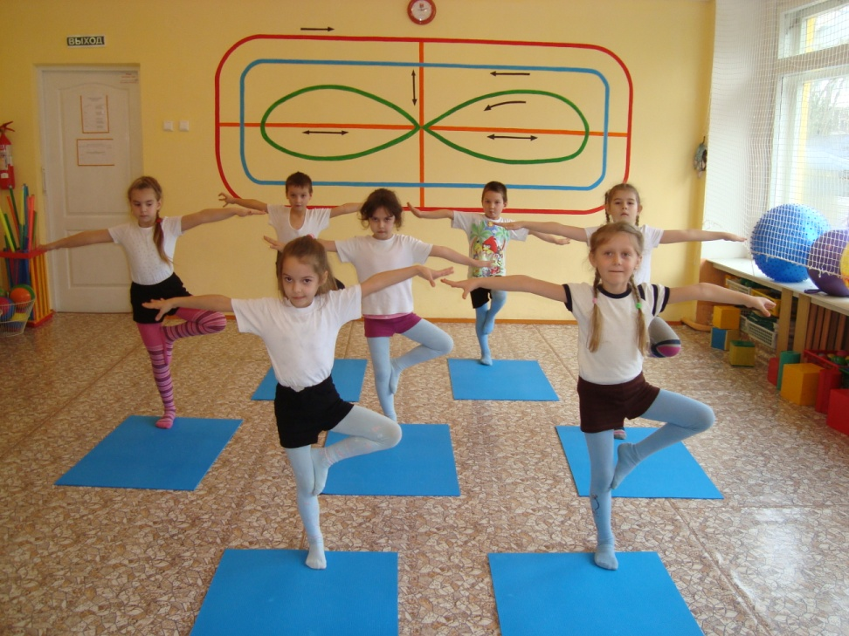
Проект « Волшебная сила растяжки»
Сроки реализации проекта: сентябрь 2015 г. – май 2018 г.

Slide 4
Новизна

Slide 5
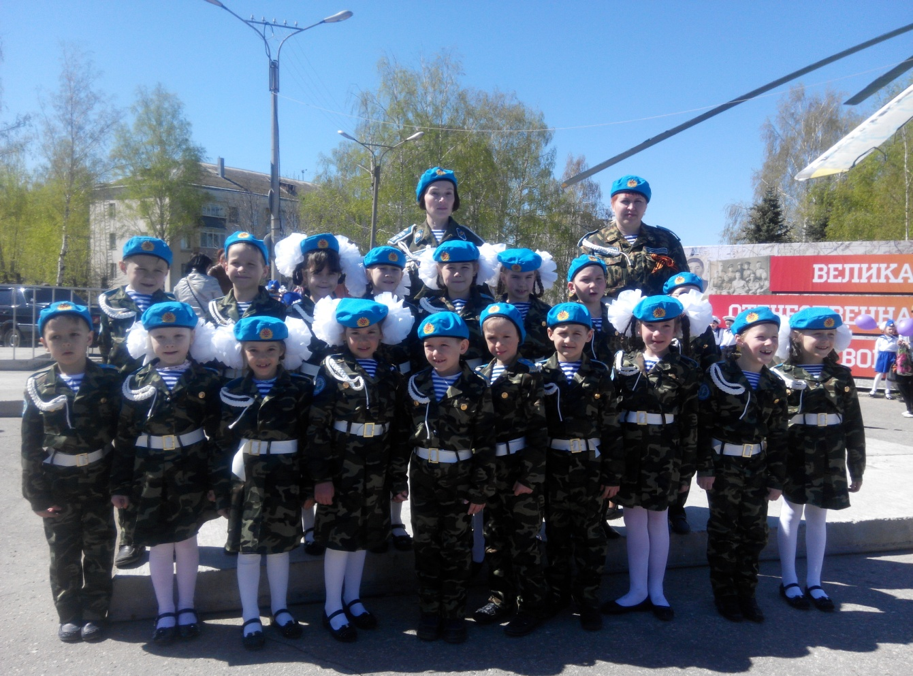
Цель:
Сохранение и укрепление здоровья воспитанников через технологии сохранения и стимулирования здоровья, в частности «игрового стретчинга».

Slide 6
Задачи игрового стретчинга
Оптимизировать рост и развитие опорно-двигательного аппарата
Совершенствовать физические способности
Развивать психические функции
Развивать и функционально совершенствовать органы дыхания, кровообращения, сердечно-сосудистую и нервную системы организма.
Создавать условия для положительного психоэмоционального состояния детей.
Воспитывать умение эмоционального выражения, раскрепощенности и творчества в движений.
Создавать условия для благотворного влияния музыки на психосоматическую сферу ребенка.

Slide 7
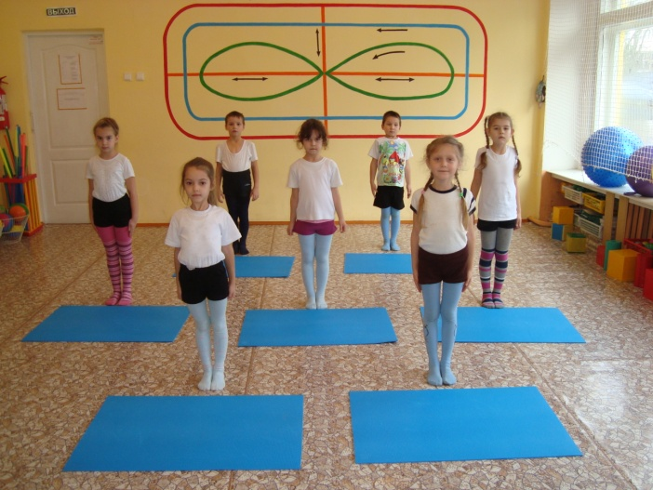
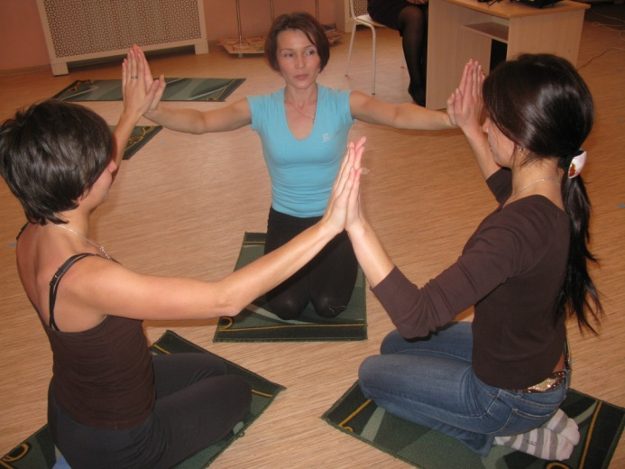
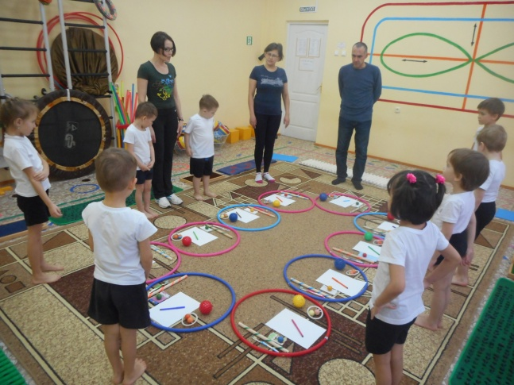
Участники проекта
Дети
Педагоги
Родители

Slide 8
Методическое сопровождение

Slide 9
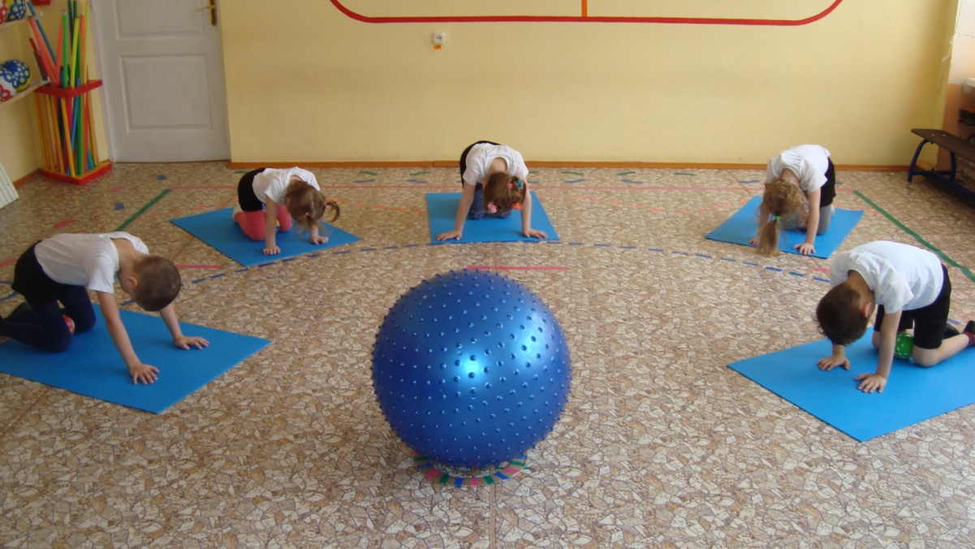
Сюжетно-ролевые и тематические игры

Slide 10
Основные правила стретчинга
разогрев перед упражнениями
медленное и плавное исполнение упражнений
расслабление мышц
«правила ровной спины»
снижение травматичности
спокойное дыхание;
регулярная растяжка

Slide 11
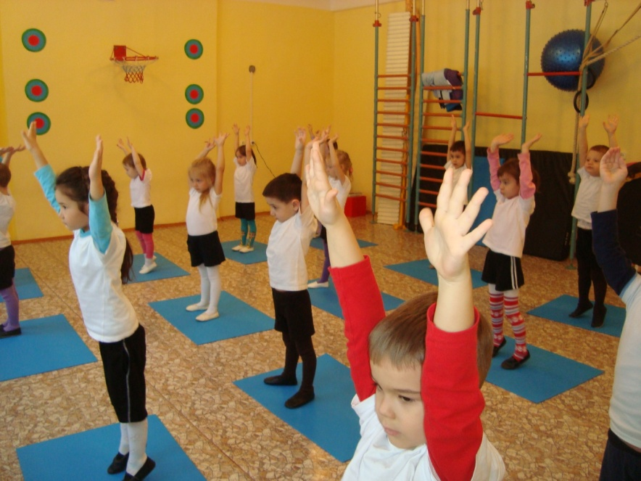
Структура игрового стретчинга
Вводная часть - дети выполняют упражнения в различных видах ходьбы, бега, прыжков, для принятия правильной осанки и укрепления свода стопы, координации движений, ориентации в пространстве, развития внимания.

Slide 12
Основная часть – обучение и закрепление упражнений на различные группы мышц.

Slide 13
Заключительная часть- расслабление и релаксация.

Slide 14
Использование игрового стретчинга в воспитательно-образовательной работе
Физкультурные занятия
Развлечения
Физкульт-
минутки
Элементы стретчинга
Бодрящая гимнастика
Прогулки
Утренняя гимнастика

Slide 15
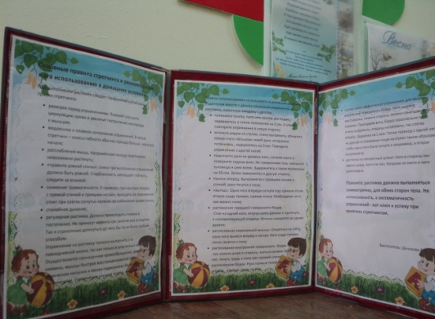
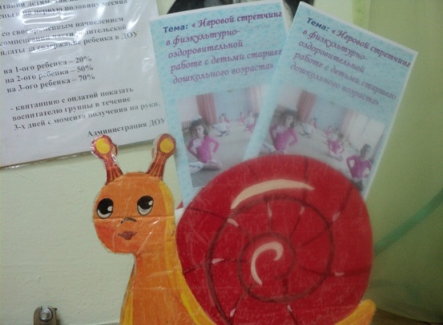
Взаимодействие с семьями воспитанников
Элементы стретчинга

Slide 16
Мониторинг результативности
Увеличился двигательная активность детей;
Повысился интерес к занятиям физической культуры;
16 % детей переведены в 1 группу здоровья.

Slide 17
Перспектива
Творческий отчет на педагогическом совете воспитателей, май 2017
Ведение дополнительных образовательных услуг
по игровому стретчингу
Публикация в журнале «Народная школа»

Slide 18
Начните с себя…

Slide 19
Мастер-класс
«ДЕРЕВЦЕ»
«ПОЗА ВОИНА»

Slide 20
Мастер-класс
«СОЛНЕЧНЫЕ ЛУЧИКИ»
«СМЕШНОЙ КЛОУН»

Slide 21
Мастер-класс
«СЛОНИК»
«КАРУСЕЛЬ»

Slide 22
Мастер-класс
«ВЕРБЛЮД»
«САРАНЧА»

Slide 23
Мастер-класс
«ЭКСКАВАТР»
«ЖУРАВЛЬ»

Slide 24
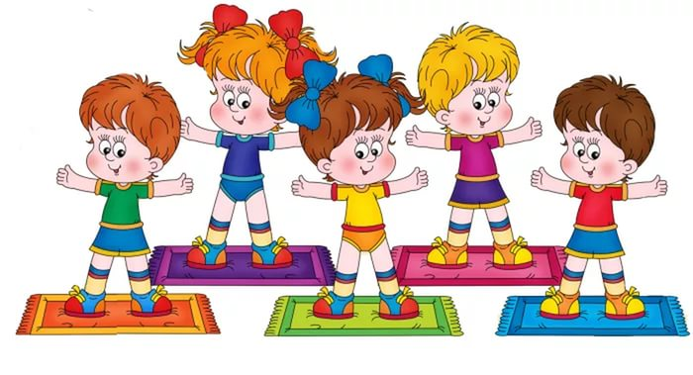
БУДЬТЕ ЗДОРОВЫ !

